Slide 1
Презентация «Ах, лето-лето красное»
Муниципальное дошкольное образовательное
бюджетное учреждение «Детский сад №8 развивающего вида с приоритетным осуществлением познавательно-речевого развития детей г.Шимановска»
Группа №2
Подготовила Кистень Т.А.
воспитатель высшей
квалификационной категории

Slide 2
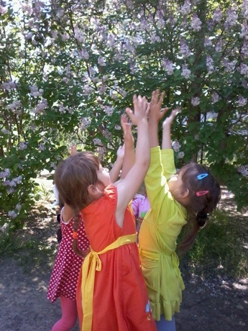
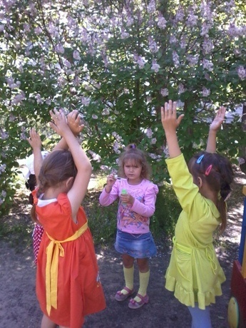
Лето, лето, лето, ты какого цвета?

Slide 3
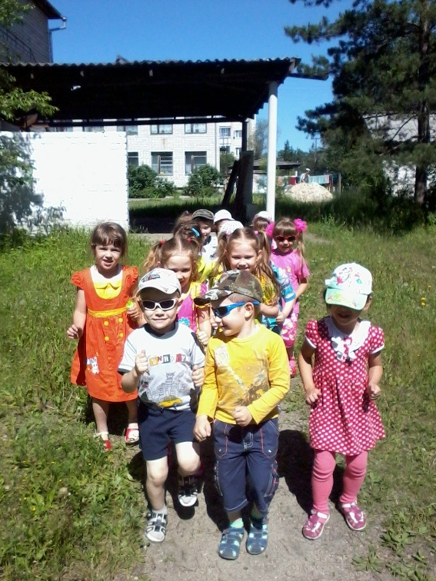
Шагаем в ногу с летом!

Slide 4
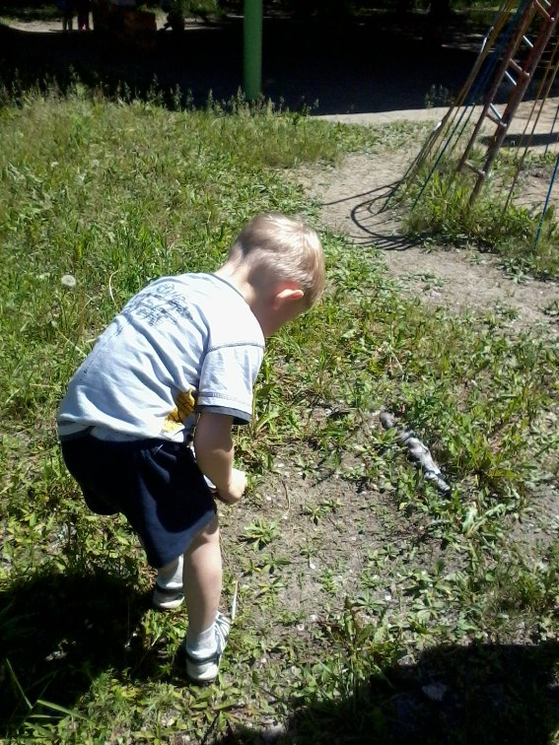
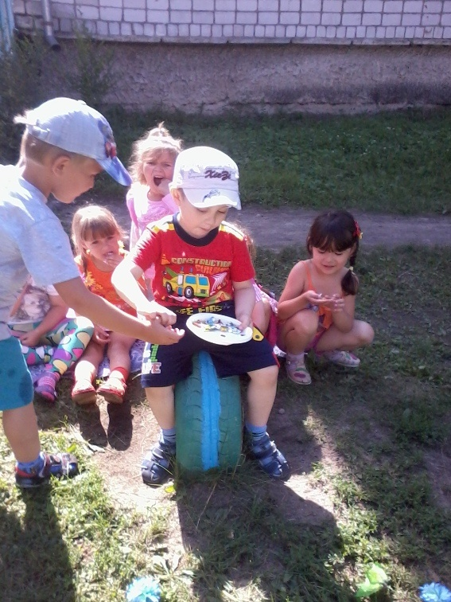
Ищем лето!

Slide 6
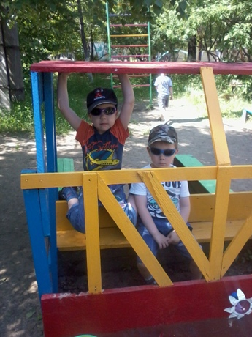

Slide 7
Где оно?

Slide 8
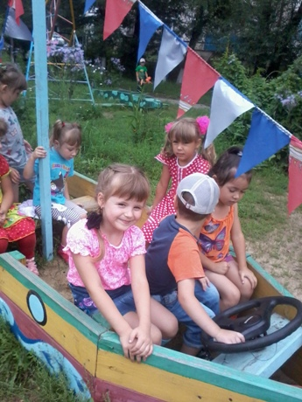
По волнам, по волнам
Сегодня здесь,
А завтра там!

Slide 9
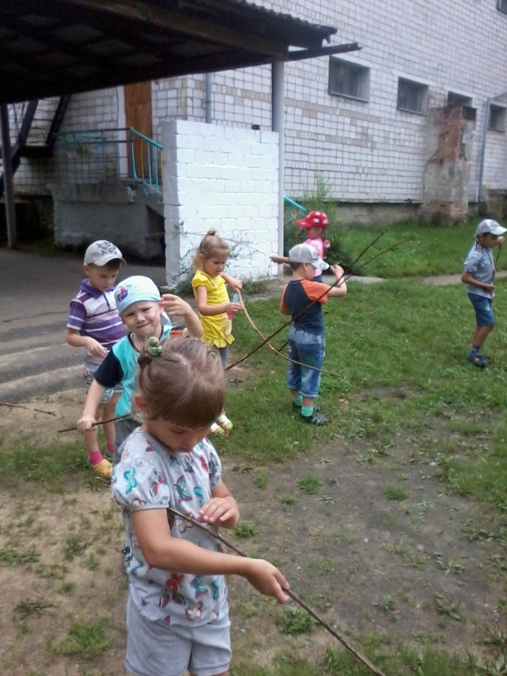
На рыбалке

Slide 10
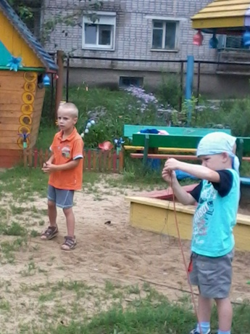
Друзья всегда вместе!

Slide 11
Моя рыбка!

Slide 12
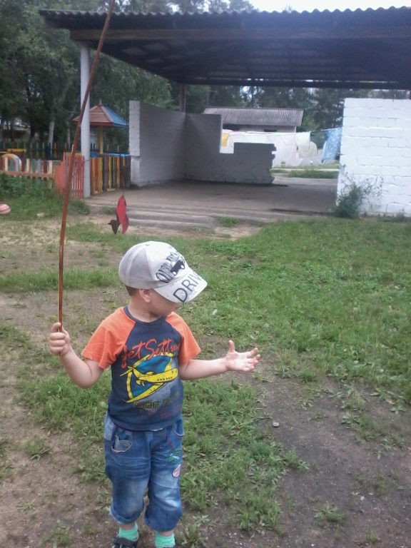
А моя, где?

Slide 13
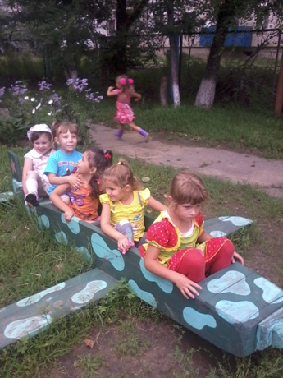

Slide 14
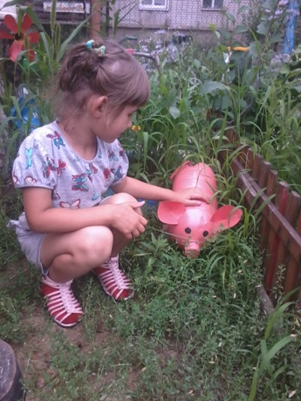

Slide 15
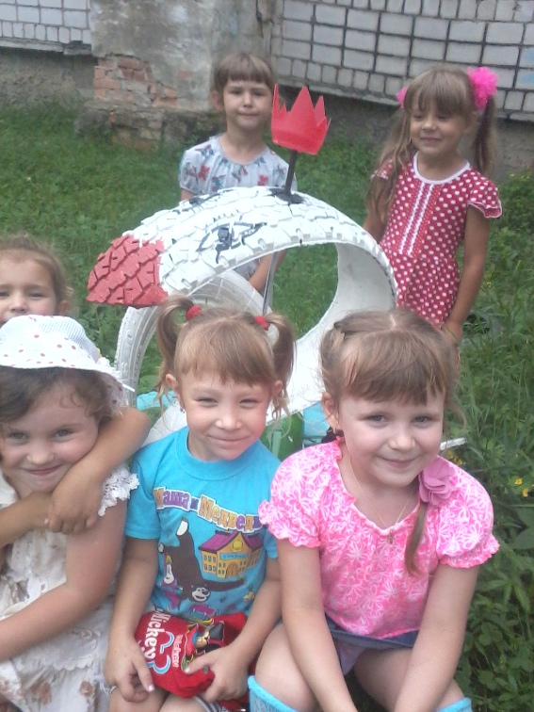

Slide 16
А, может быть оно здесь?

Slide 18
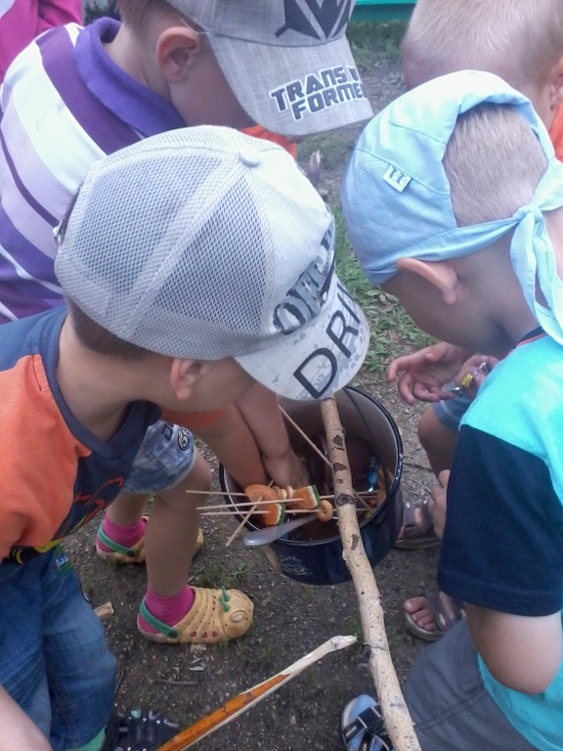

Slide 19
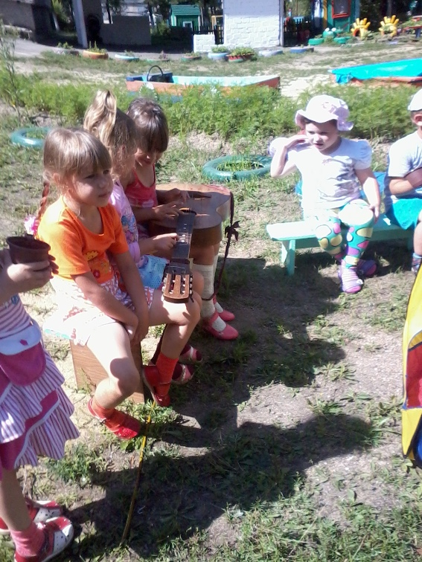
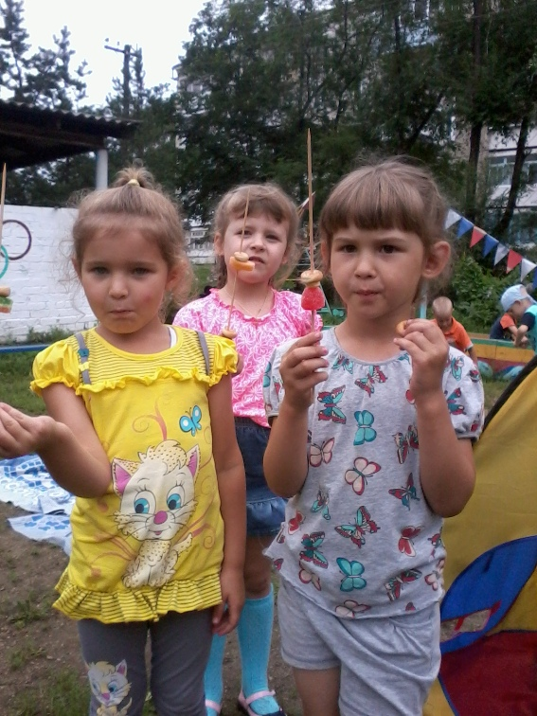

Slide 20
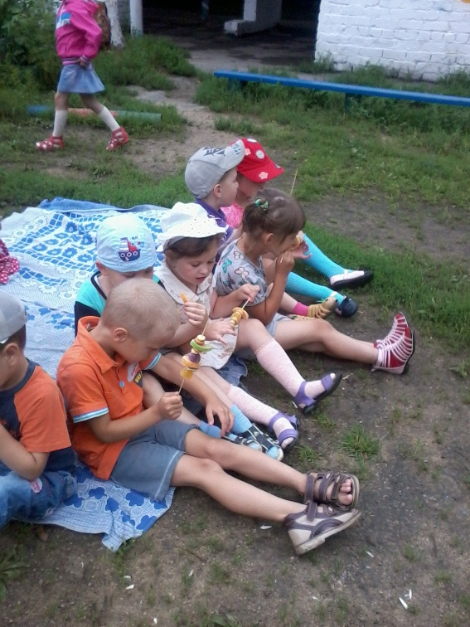
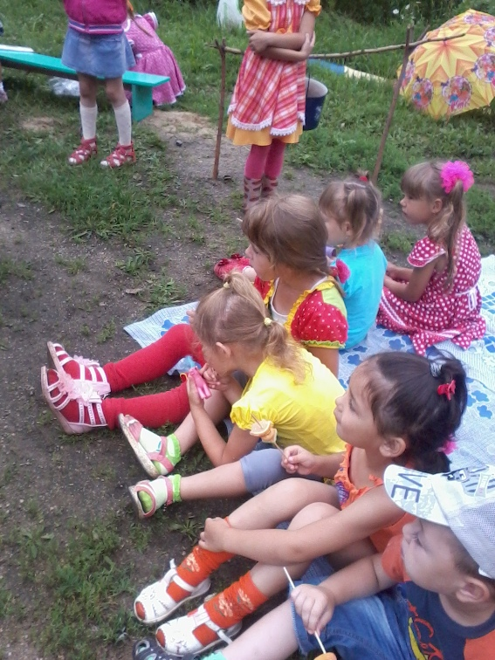

Slide 21
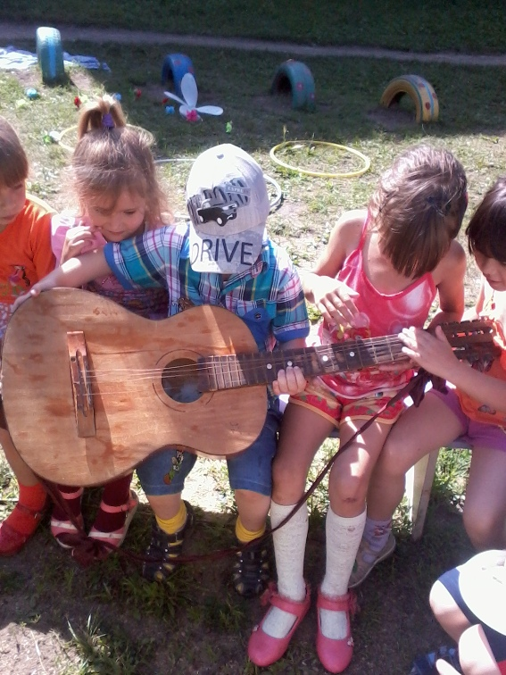
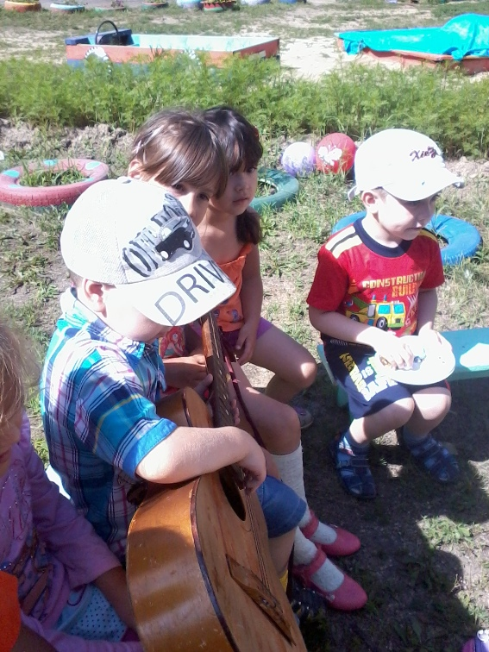
С голубого ручейка начинается игра, ну, а дружба начинается с улыбки

Slide 23
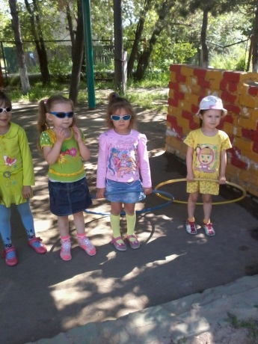
И не забываем заниматься спортом!

Slide 24
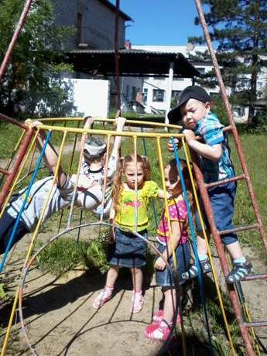
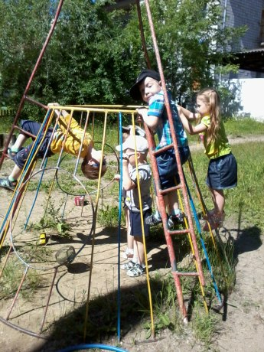

Slide 25
Го-о-о-л!!!...
Молодец, Саша!

Slide 26
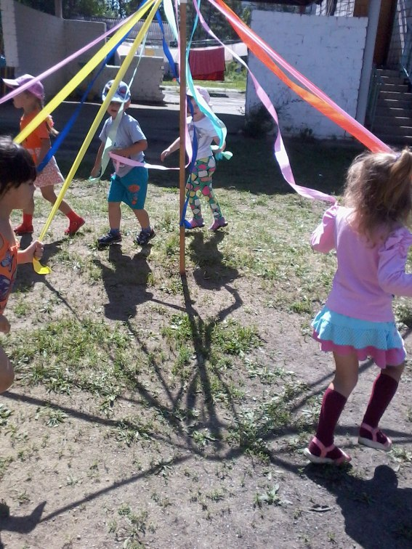
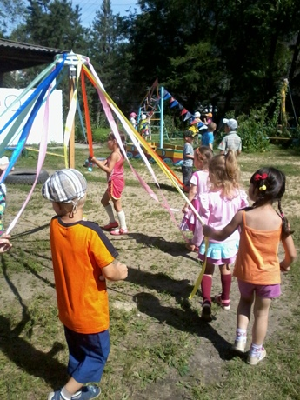
Еле-еле закружились карусели

Slide 27
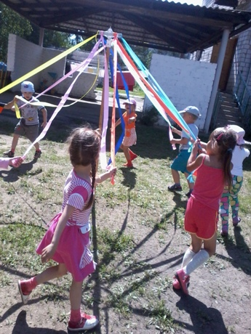
А потом, потом, потом,
Все бегом, бегом, бегом!

Slide 28
И долго мне его еще искать?

Slide 29
Приплыли

Slide 30
И где же оно было?

Slide 31
Здесь…

